Slide 1
Информация для отбора и участия по региональной квоте в сменах ВДЦ «Смена»

Slide 2
Первый шаг: ознакомление
Посетить сайт ГБОУ «ДДЮТ» (pionerov.ru);
Ознакомиться с информацией по путёвкам в ВДЦ «Смена» (раздел «Детские центры», подраздел «ВДЦ Смена» или перейдя по ссылке слева).
https://pionerov.ru/detskie-centry/vdc-smena.html

Slide 3
Первый шаг: ознакомление
В подразделе «ВДЦ Смена» расположена информация о деятельности детского центра, о квотах на текущий год, информация для отбора.
На этом этапе Вам необходимо выбрать смену, тематика которой наиболее интересна Вашему ребёнку.

Slide 4
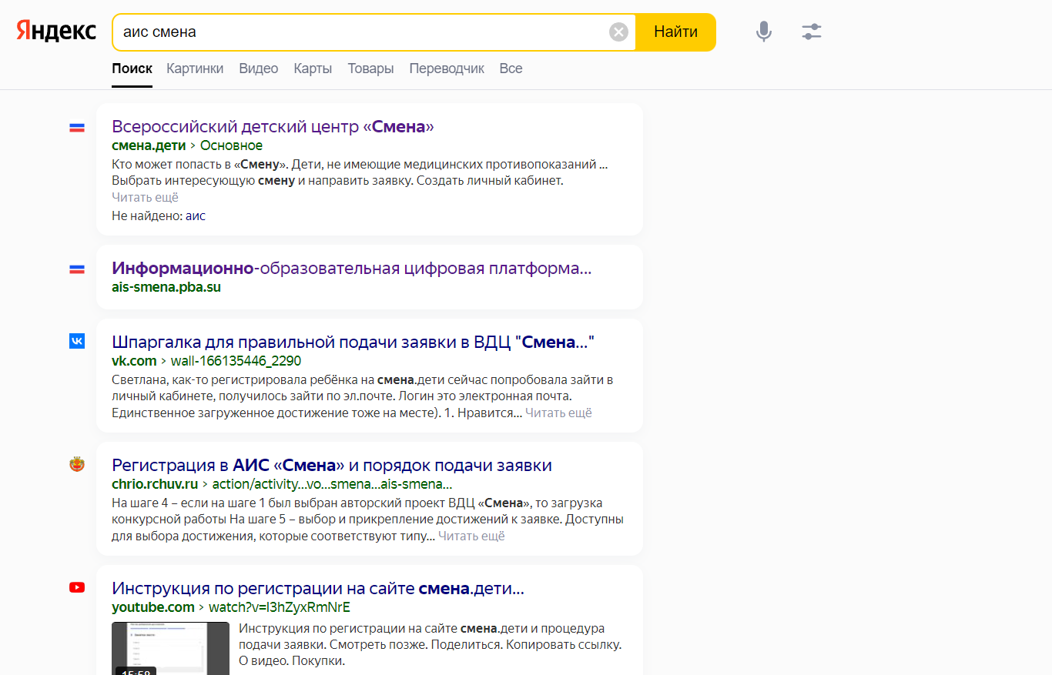
Второй шаг: подача заявки
Сайт ВДЦ «Смена»,
при подаче заявки
не забудьте ознакомиться
с информацией на нём
Приём заявок в ВДЦ «Смена» осуществляться только
через информационно-образовательную цифровую платформу Всероссийского детского центра «Смена» (https://ais-smena.pba.su/) Перейти на сайт Вы можете
по ссылке или введя
в поисковой строке
«АИС «Смена»
Сайт АИС «Смена»

Slide 5
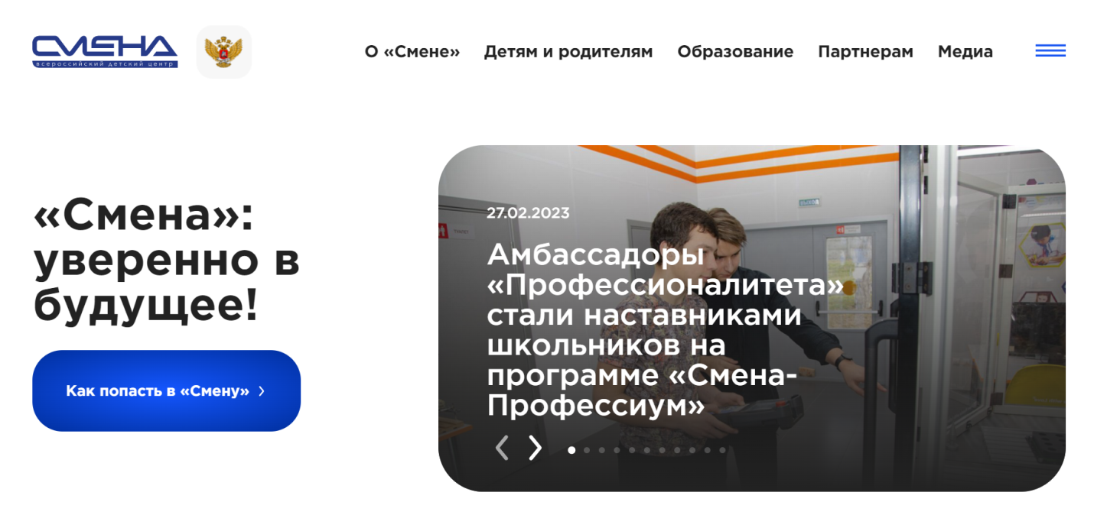
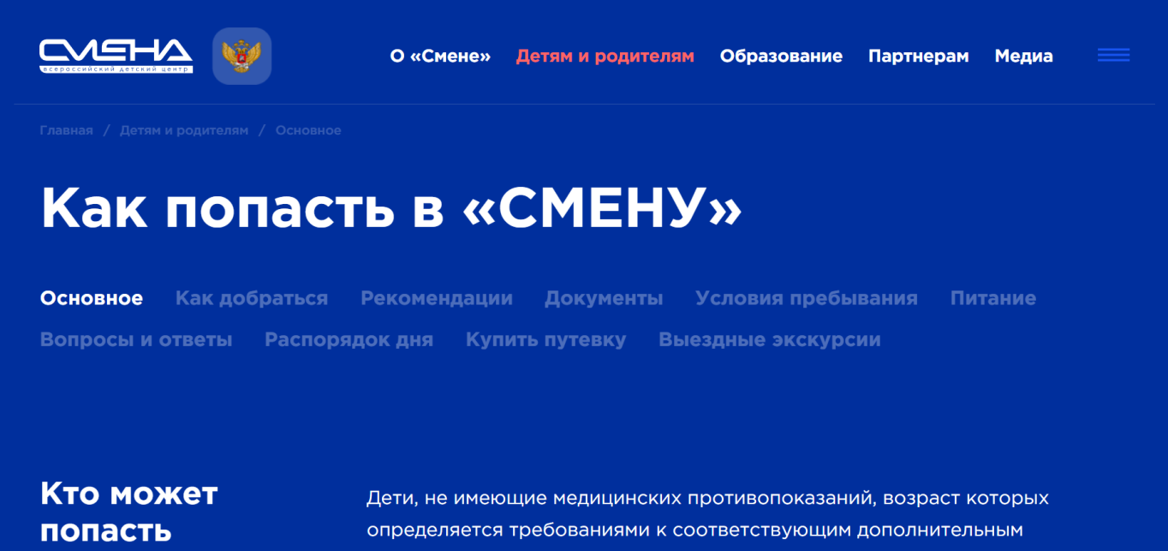
На сайте ВДЦ «Смена»
в разделе «Детям и родителям» размещена информация о том,
как получить путевку,
как подать заявку
и другие материалы.
ссылка на электронный файл
с инструкцией по регистрации
и авторизации личных кабинетов.
https://clck.ru/33dxhe

Slide 6
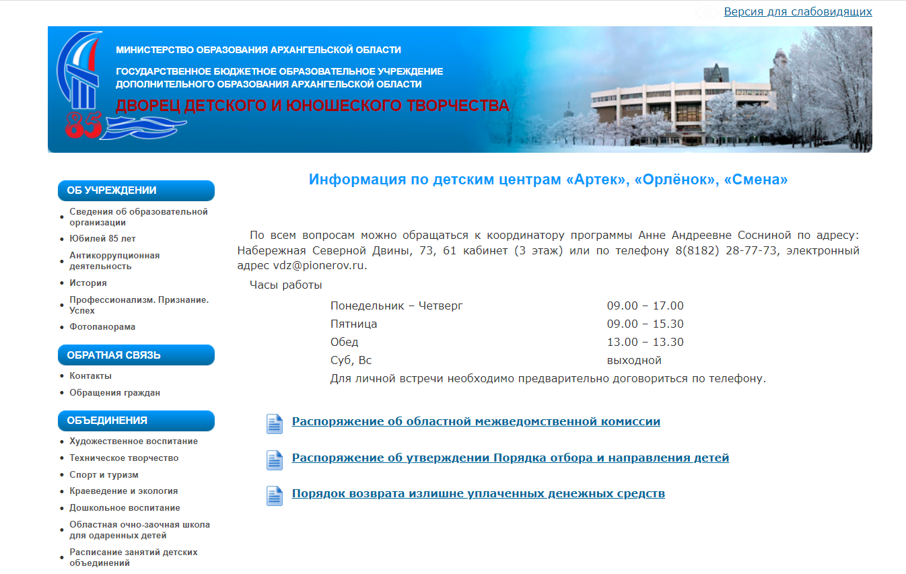
Третий шаг: Проверка поданной заявки
После подачи, заявку на выбранную смену проверяет региональный координатор программы.
Если в процессе подачи заявки возникают трудности и вопросы,
НЕ носящие технический характер
Вы можете обращаться
к региональному координатору
по контактным данным указанным
на слайде.
По техническим вопросам подачи заявок Вы можете обращаться
в службу реализации путевок
и размещения ВДЦ «Смена»:
+7 (86133) 93-520 (доб. 204), ais@smena.org.

Slide 7
Четвёртый шаг: Оформление путёвки
Краткий список необходимых документов (для ознакомления):
копия документа, удостоверяющего личность ребенка;
заявление родителя;
характеристика, заверенная подписью директора, либо иного уполномоченного лица с печатью учебного учреждения;
Справка о состоянии здоровья ребенка, отъезжающего в организацию отдыха детей и их оздоровления (Форма № 079/у);
Заключение врача-фтизиатра об отсутствии у ребенка заболевания туберкулезом;
Результаты обследования на энтеробиоз и гименолепидоз;
Справка об отсутствии контактов с инфекционными больными (о санитарно-эпидемиологическом окружении) по месту жительства и обучения;
Копия полиса обязательного медицинского страхования ребенка.
Если Ваша заявка региональным координатором будет принята и переведена в статус «Получена путёвка» на электронную почту родителя и ребёнка придёт официальное письмо с подтверждением о получении путёвки.
В этом письме будет расписана подробная информация о документах, которые нужно подписать и подготовить перед отправкой ребёнка в ВДЦ «Смена», а также информация об оплате проезда.
Путёвка предоставляется бесплатно, родители (законные представители) оплачивают проезд и сопровождение детей до ВДЦ «Смена» и обратно.

Slide 8
Пятый шаг: отправка ребёнка по региональной квоте в ВДЦ «Смена»
За несколько дней до отъезда, в оговоренную дату необходимо предоставить на проверку подготовленные документы ребёнка в ВДЦ «Смена», сделать это можно лично или дистанционно.
Кроме того, в процессе оформления путёвки региональный координатор сообщит Вам каким маршрутом поедут дети, в дату отправки Вам необходимо прибыть в пункт отправления в оговоренное время.

